Slide 1
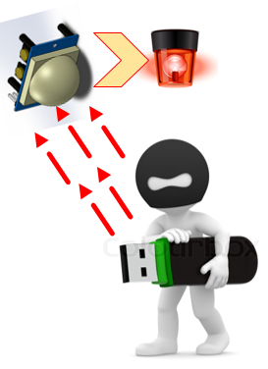
หัวข้อที่ 6
เรื่อง การออกแบบการเปิด-ปิดไฟอัตโนมัติ แสดงผลผ่านแอปพลิเคชัน Blynk
Notes:
หมายเหตุ: หากต้องการใช้รูปภาพอื่นบนสไลด์นี้ ให้เลือกรูปภาพแล้วลบออก จากนั้นให้คลิกไอคอนรูปภาพในพื้นที่ที่สำรองไว้เพื่อแทรกรูปภาพของคุณเอง

Slide 2
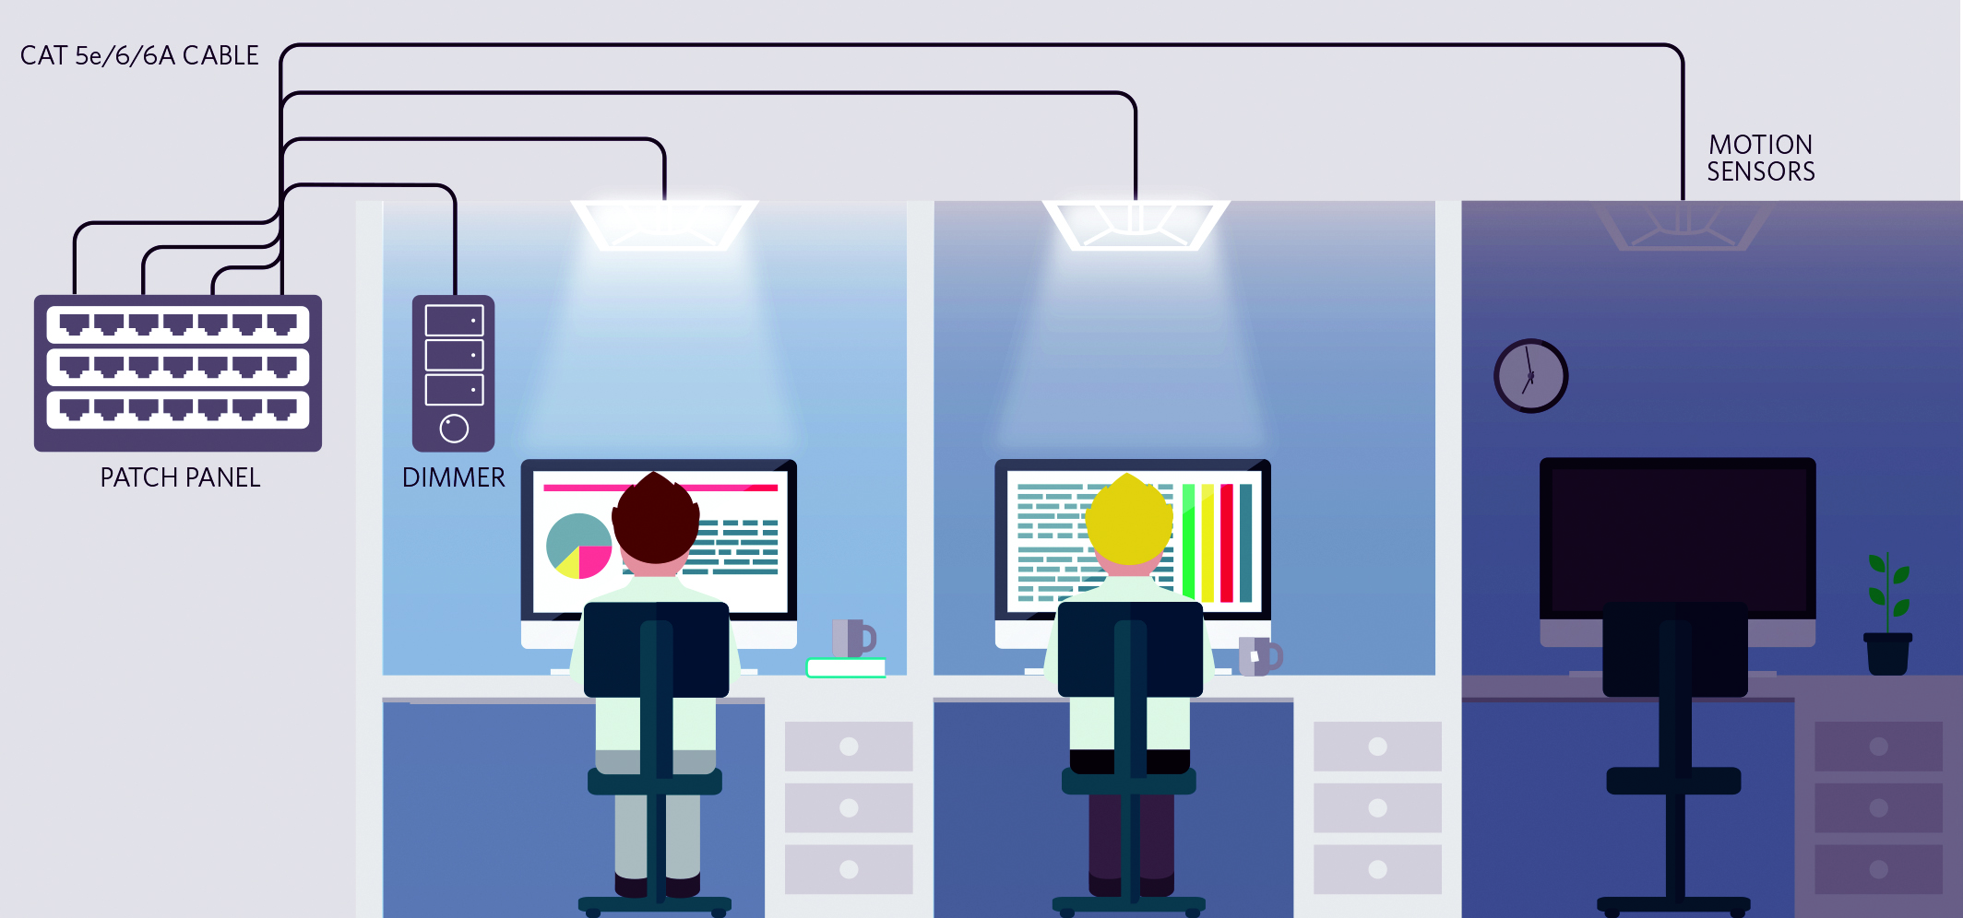
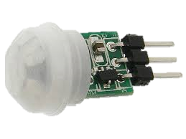
PIR Sensor คืออะไร
PIR คือ ตัวรับรังสีอินฟราเรด เมื่อมีการรวจจับการเปลี่ยนแปลงของรังสีอินฟราเรดที่แผ่ออกมาจากสิ่งต่างๆ ไม่ว่าจะเป็นคน สัตว์ สิ่งของ

Slide 3
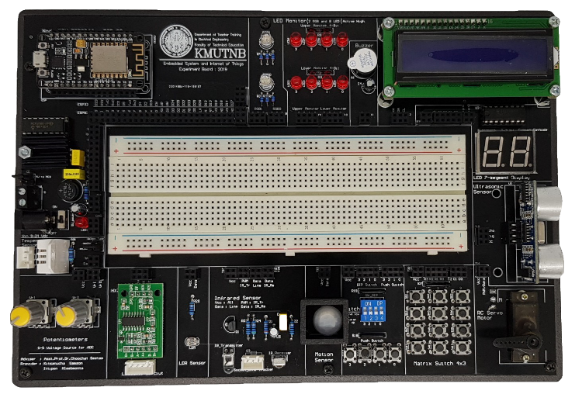
PIR Sensor บนชุดบอร์ดทดลอง
PIR Motion Sensor ที่ติดตั้งอยู่บนบอร์ดทดลองจะเป็น Micro PIR Motion Sensor ซึ่งมีขนาดที่เล็ก ติดตั้งอยู่ในส่วนของ Motion Sensor บนบอร์ดทดลอง

Slide 4
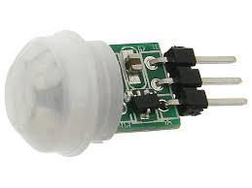
ขาใช้งาน PIR Motion Sensor
PIR Motion Sensor ที่นำมาใช้งานบนบอร์ดทดลองโดยมีขาใช้งานทั้งหมด 3 ขา คือ Vcc Data และ GND บอร์ดทดลองนี้เป็นการออกแบบให้อุปกรณ์ให้อุปกรณ์ทั้งหมดมีกราวดืถึงกันทั้งอุปกรณ์ ดังนั้นการต่อใช้งานจะต่อใช้งานเพียง 2 ขาที่เหลือ นั่นคือ Vcc และ Data
GND
Data
Vcc

Slide 5
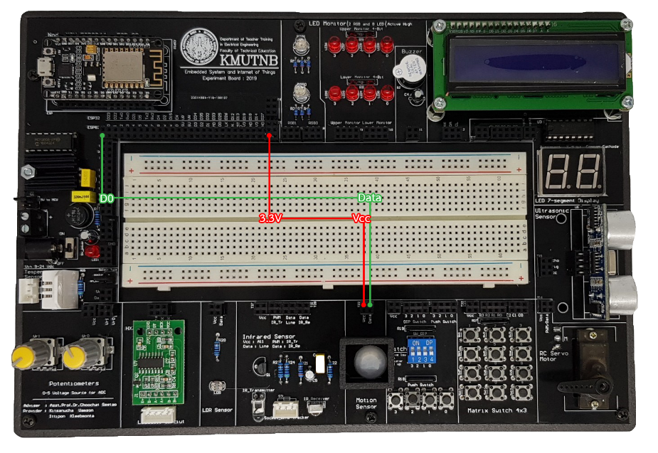
เขียนโปรแกรมรับค่า PIR Motion Sensor
ตัวอย่างที่ 1 ให้เขียนโปรแกรมรับค่า PIR Motion Sensor ที่ติดตั้งอยู่บนบอร์ดทดลอง เพื่อทำการอ่านค่าที่สามารถรับได้จาก PIR Motion Sensor และแสดงผ่าน Serial Monitor หน่วงเวลา 1 วินาที
ลักษณะการต่อสายใช้งานบนชุดบอร์ดทดลอง

Slide 6
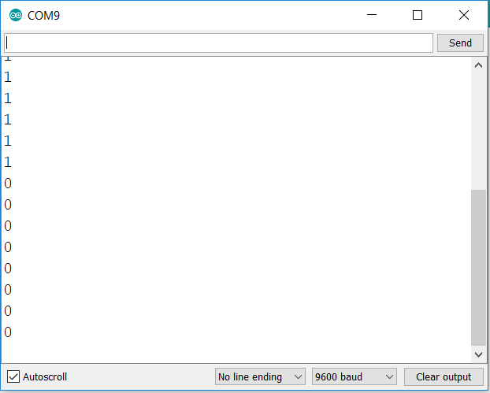
เขียนโปรแกรมรับค่า PIR Motion Sensor
โปรแกรม รับค่า PIR Motion Sensor เพื่อทดสอบสถานะผ่าน Serial Monitor
void setup() {
Serial.begin(9600);
pinMode(16,INPUT);
}
void loop() {
int motion = digitalRead(16);
Serial.println(motion);
delay(1000);}
เขียนโปรแกรมคอมไพล์ลงบอร์ดและทดลองเอามือโบกผ่านเซนเซอร์ ดูผลลัพธ์ผ่านหน้าจอ Monitor
ขณะมีการเคลื่อนไหว
ขณะไม่มีการเคลื่อนไหว

Slide 7
เขียนโปรแกรมรับค่า PIR Motion Sensor
ตัวอย่างที่ 2 ให้เขียนโปรแกรมเพื่อรับค่า PIR Motion Sensor ที่ติดตั้งอยู่บนบอร์ดทดลอง โดยเมื่อ PIR Motion Sensor ตรวจพบการเคลื่อนไหวหรือส่งสัญญาณ HIGH (1) ให้หลอด LED ในแถว Lower Monitor (0) ทำงาน (ติด) หน่วงเวลาการติดของหลอด LED 2 วินาที แต่เมื่อ PIR Motion Sensor ตรวจไม่พบการเคลื่อนไหวหรือส่งสัญญาณ LOW (0) ให้หลอด LED หยุดทำงาน (ดับ) ทำงานวนซ้ำไปเรื่อยๆ
ลักษณะการต่อสายใช้งานบนชุดบอร์ดทดลอง

Slide 8
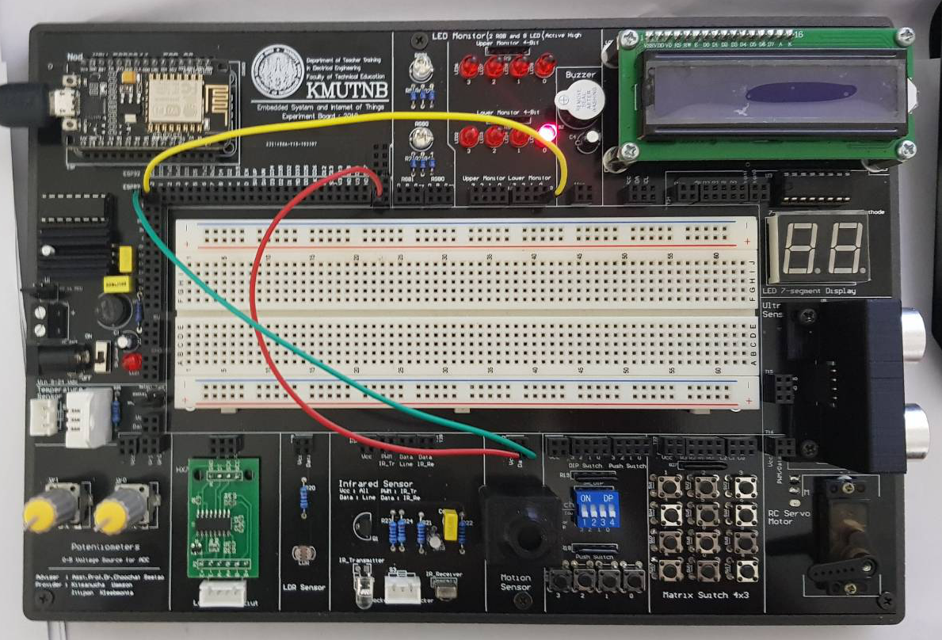
เขียนโปรแกรมรับค่า PIR Motion Sensor
โปรแกรม รับค่า PIR Motion Sensor และควบคุมหลอด LED
void setup() {
Serial.begin(9600);
pinMode(16,INPUT);
pinMode(5,OUTPUT);
}
void loop() {
int motion = digitalRead(16);
Serial.println(motion);
if(motion ==1) {
digitalWrite(5,HIGH);
delay(2000);
}
else {
digitalWrite(5,LOW);
}
}
เขียนโปรแกรมคอมไพล์ลงบอร์ดและทดลองเอามือโบกผ่านเซนเซอร์ ดูผลลัพธ์ผ่านหลอด LED แถว Lower Monitor (0)

Slide 9
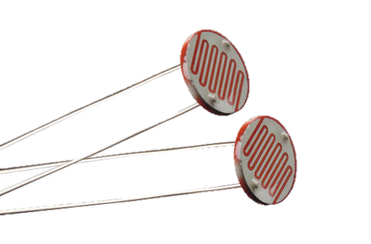
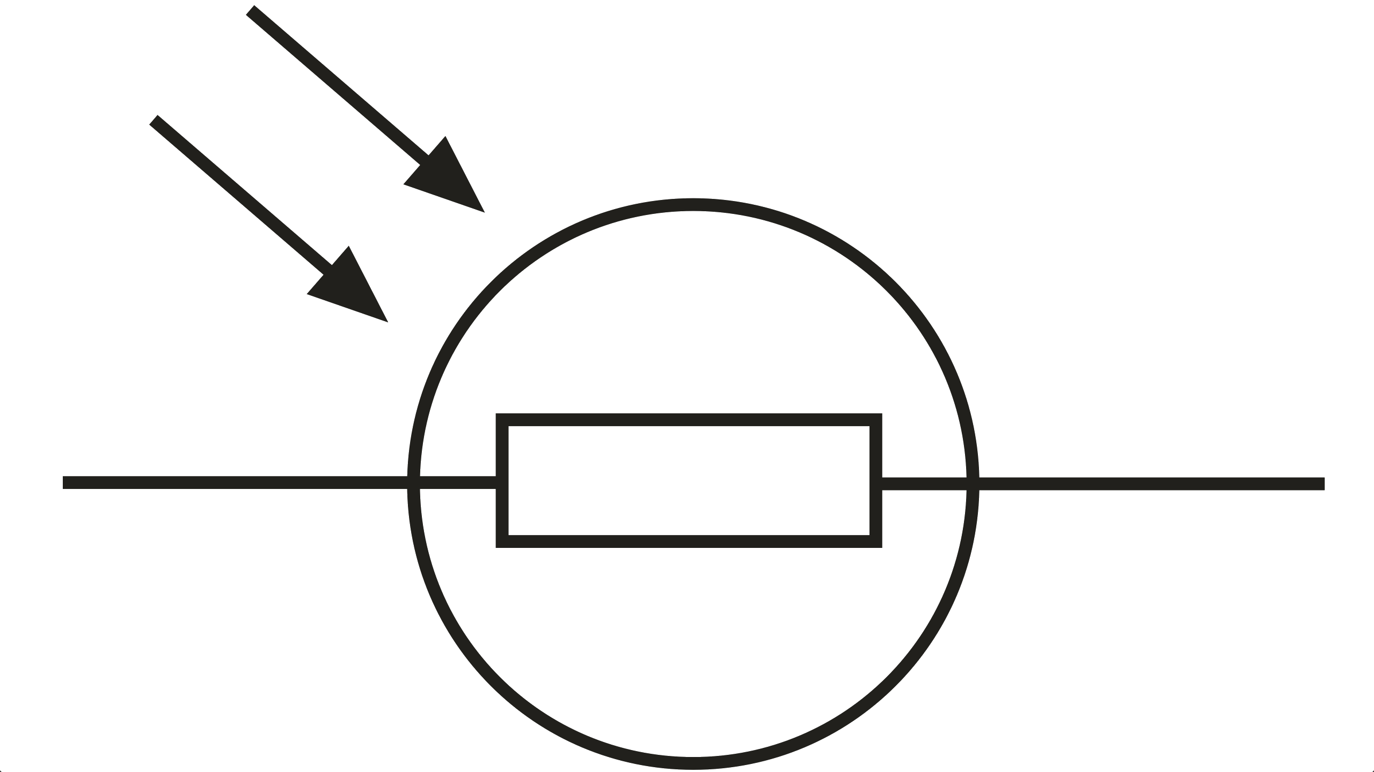
ตัวต้านทานเปลี่ยนค่าตามแสง คืออะไร
ตัวต้านทานเปลี่ยนค่าตามแสง คือ ตัวต้านทานชนิดที่ไวต่อแสง โดยที่ค่าความต้านทานจะเปลี่ยนตามความเข้มของแสงที่ตกกระทบตัว

Slide 10

ตัวต้านทานเปลี่ยนค่าตามแสงบนชุดบอร์ดทดลอง
LDR จะติดตั้งอยู่บนบอร์ดทดลอง ในส่วนของ LDR Sensor โดยมีพอร์ตใช้งานเป็น Vcc และ Data

Slide 11
การใช้งานตัวต้านทานเปลี่ยนค่าตามแสงบนชุดบอร์ดทดลอง
LDR สามารถเรียกในเชิงเปรียบเทียบได้อีกอย่างว่าสวิตช์ทางแสง ซึ่งจะใช้งานใน 2 สภาวะ คือ มีแสงและไม่มีแสง บนชุดบอร์ดจะต่อในรูปแบบที่มีตัวต้านทานอยู่ข้างบนโดยมีการทำงาน ดังนี้
กรณีมีแสง
กรณีที่มีแสงค่าความต้านทานจะลดลง ส่งผลให้มีกระแสไหลลงกราวด์บางส่วน ซึ่งมากหรือน้อยขึ้นอยู่กับค่าความต้านทานของตัวต้านทานเปลี่ยนค่าตามแสง
กรณีที่ไม่มีแสง
กรณีที่ไม่มีแสงค่าความต้านทานจะเพิ่มขึ้น ทำให้กระแสออกไปทางเอาต์พุต ซึ่งมากหรือน้อยขึ้นอยู่กับค่าความต้านทานของตัวต้านทานเปลี่ยนค่าตามแสง

Slide 12

เขียนโปรแกรมรับค่า LDR
ตัวอย่างที่ 3 ให้เขียนโปรแกรมรับค่า LDR ที่ติดตั้งอยู่บนบอร์ดทดลอง เพื่อทำการอ่านค่าที่สามารถรับได้จาก LDR และแสดงผ่าน Serial Monitor

Slide 13
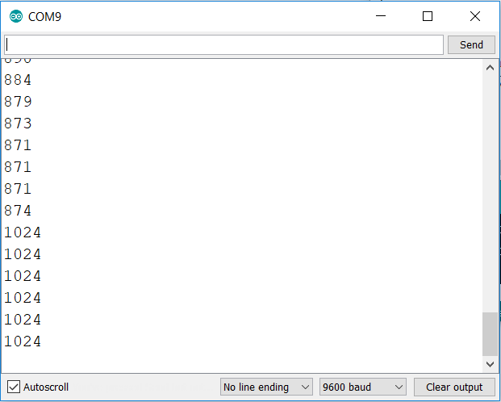
เขียนโปรแกรมรับค่า LDR
โปรแกรม อ่านค่า LDR และแสดงผ่าน Serial Monitor
void setup() {
Serial.begin(9600);
pinMode(A0,INPUT);
}
void loop() {
Serial.println(analogRead(A0));
delay(500);
}
เขียนโปรแกรมคอมไพล์ลงบอร์ดและทดลองด้วยการใช้มือปิด LDR ดูผลลัพธ์ผ่านหน้าจอ Monitor
มีแสงตกกระทบ
ไม่มีแสงตกกระทบ

Slide 14
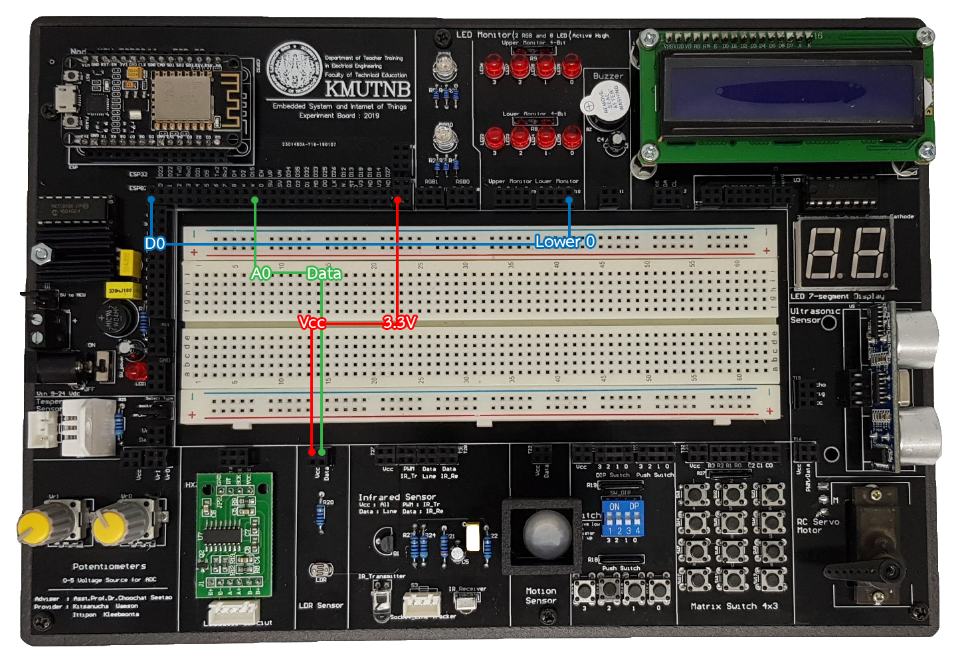
เขียนโปรแกรมรับค่า LDR
ตัวอย่างที่ 4 ให้เขียนโปรแกรมเพื่อรับค่า LDR ที่ติดตั้งอยู่บนบอร์ดทดลอง โดยเมื่อ LDR ไม่มีแสงตกกระทบที่ตัว (จำลองเป็นตอนมืด) ให้หลอด LED ในแถว Lower Monitor (0) ทำงาน (ติด) หน่วงเวลาการทำงานของหลอด LED 5 วินาที แต่เมื่อ LDR มีแสงมาตกกระทบ ให้หลอด LED หยุดทำงาน (ดับ) ทำงานวนซ้ำไปเรื่อยๆ
ลักษณะการต่อสายใช้งานบนชุดบอร์ดทดลอง

Slide 15
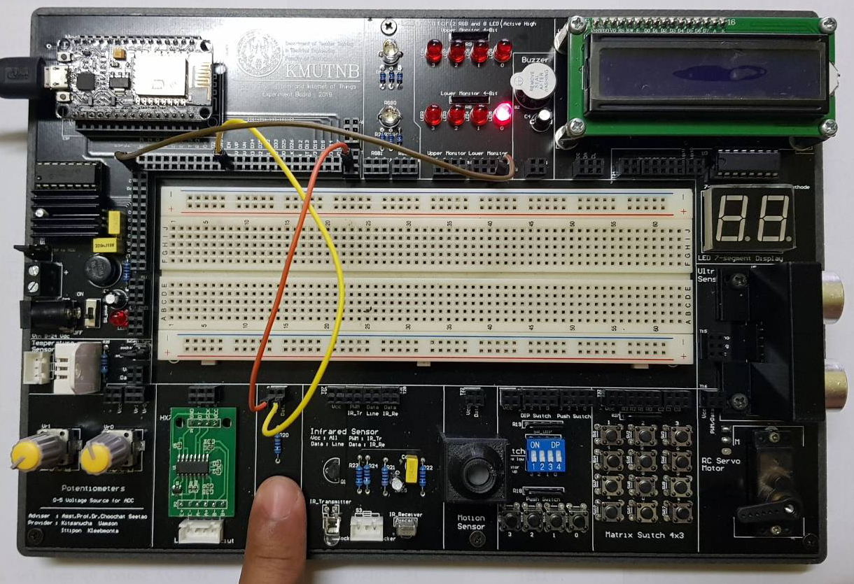
เขียนโปรแกรมรับค่า LDR
โปรแกรม รับค่า LDR Sensor และควบคุมหลอด LED
void setup() {
Serial.begin(9600);
pinMode(A0,INPUT);
pinMode(16,OUTPUT);
}
void loop() {
int ldr = analogRead(A0);
Serial.println(ldr);
if(ldr > 1000) {
digitalWrite(16,HIGH);
delay(5000);
}
else {
digitalWrite(16,LOW);
}
}
เขียนโปรแกรมคอมไพล์ลงบอร์ดและทดลองด้วยการใช้มือปิด LDR ดูผลลัพธ์ผ่าน LED แถว Lower Monitor (0)

Slide 16
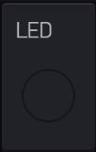
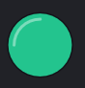
การใช้งานแอปพลิเคชัน Blynk แสดงผล Widget LED
แอปพลิเคชัน Blynk มี Widget ที่รองรับการใช้งานในส่วนการแสดงผลโดยเฉพาะ เนื่องจากในสถานะการณ์จริงไม่มีใครสามารถนำเฝ้าเครื่องจักรหรือระบบที่ทำงานอัตโนมัติได้ตลอดเวลา ในที่นี้จะกล่าวถึงการใช้งาน Widget LED เนื่องจากเป็นเสมือนหลอด LED แสดงสถานะได้เข้าใจง่ายที่สุด

Slide 17
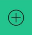
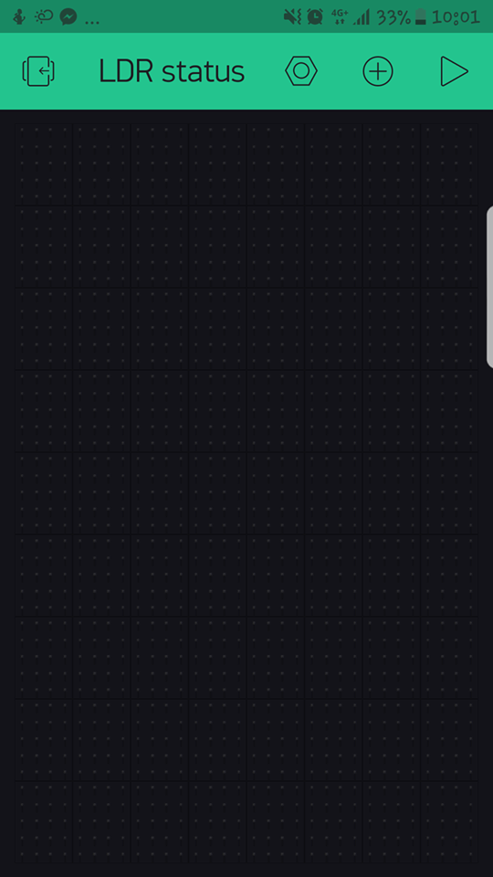
การตั้งค่า Widget LED
• เปิดแอปพลแอปพลิเคชัน Blynk และทำการ Login จากนั้นเข้าที่โปรเจคที่สร้างไว้ และกดที่สัญลักษณ์

Slide 18
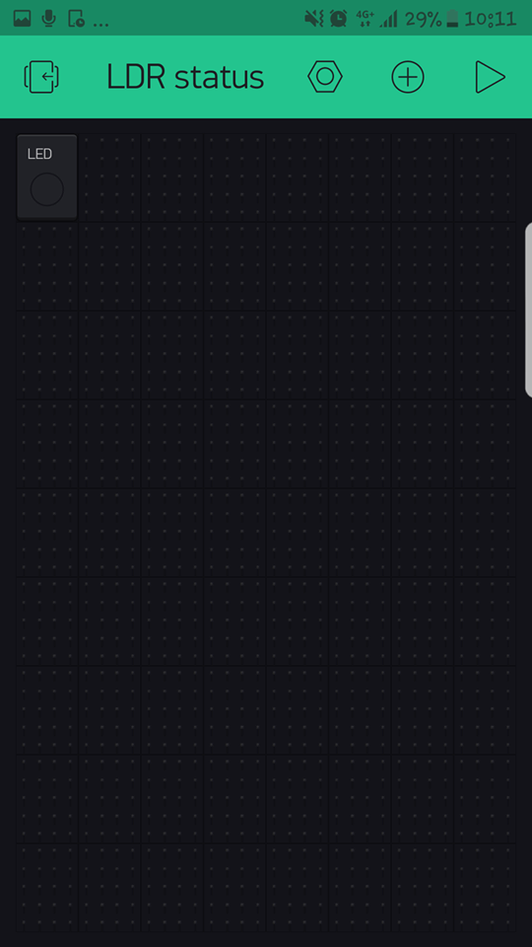
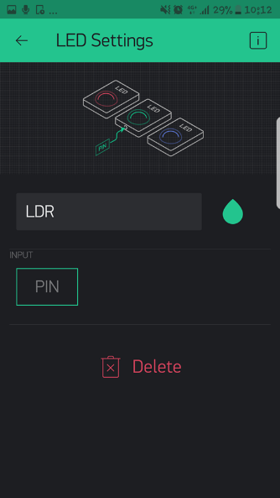
การตั้งค่า Widget LED (ต่อ)
จะได้ Widget LED มาอยู่ที่หน้าโปรเจค ให้กดไปที่ Widget เพื่อทำการตั้งค่า
ตั้งชื่อของ Widget LED และ เข้าไปเลือกขาใช้งาน
ตั้งชื่อ Widget
เลือกขาใช้งาน

Slide 19
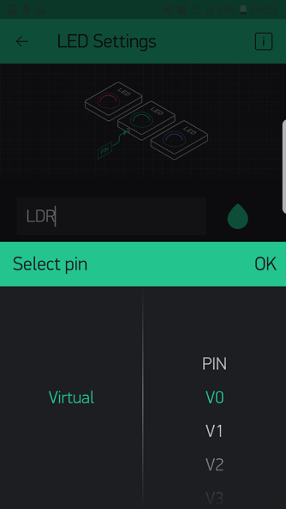

การตั้งค่า Widget LED (ต่อ)
เลือกขา Virtual >> PIN V0 (เลือกขาใช้งานอื่นๆ ก็ได้ขึ้นอยู่กับโปรแกรมที่จะเขียน
เสร็จสิ้นการตั้งค่า Widget LED เมื่อตั้งค่าเสร็จกดย้อนกลับ เพื่อเตรียม
ใช้งานโปรแกรม

Slide 20
เขียนโปรแกรมส่งค่าให้แอปพลิเคชัน Blynk แสดงผลผ่าน Widget LED
ตัวอย่างที่ 5 ให้แอปพลิเคชัน Blynk แสดงการทำงานของขา D0 ของบอร์ด NodeMCU ด้วย Widget LED โดยที่ขา D0 ควบคุมการทำงานของหลอด LED ที่มีเงื่อนไขในการทำงานและหยุดทำงาน คือ เมื่อ LDR ไม่มีแสงตกกระทบที่ตัว (จำลองเป็นตอนมืด) ให้หลอด LED ในแถว Lower Monitor (0) ทำงาน (ติด) หน่วงเวลาการทำงานของหลอด LED 5 วินาที แต่เมื่อ LDR มีแสงมาตกกระทบ ให้หลอด LED หยุดทำงาน (ดับ) ทำงานวนซ้ำไปเรื่อยๆ
ลักษณะการต่อสายใช้งานบนชุดบอร์ดทดลอง

Slide 21
เขียนโปรแกรมส่งค่าให้แอปพลิเคชัน Blynk แสดงผลผ่าน Widget LED
โปรแกรม รับค่า LDR Sensor เพื่อควบคุมหลอด LED และแสดงผลผ่านแอปพลิเคชัน Blynk
#include <BlynkSimpleEsp8266.h>
const char* ssid = "IoT_Smart01";
const char* password = "12345678";
const char* token = "2e2d1e5e28794dafad";
WidgetLED ledStatus(V0);
void setup() {
Serial.begin(9600);
pinMode(A0,INPUT);
pinMode(16,OUTPUT);
Blynk.begin(token, ssid, password);
}
void loop() {
int ldr = analogRead(A0);
Serial.println(ldr);
if(ldr > 1000) {
digitalWrite(16,HIGH);
ledStatus.on();
delay(5000);
}
else {
digitalWrite(16,LOW);
ledStatus.off();
}
Blynk.run();
}

Slide 22
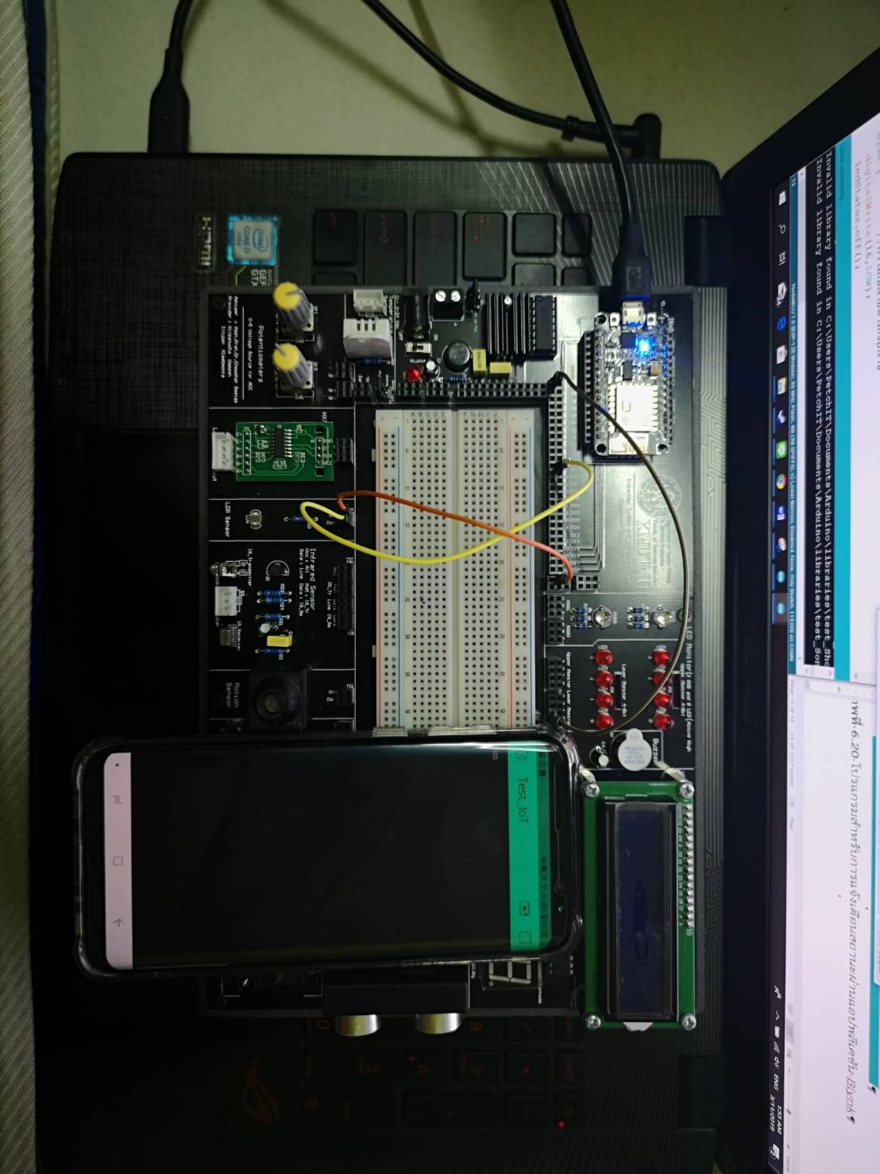
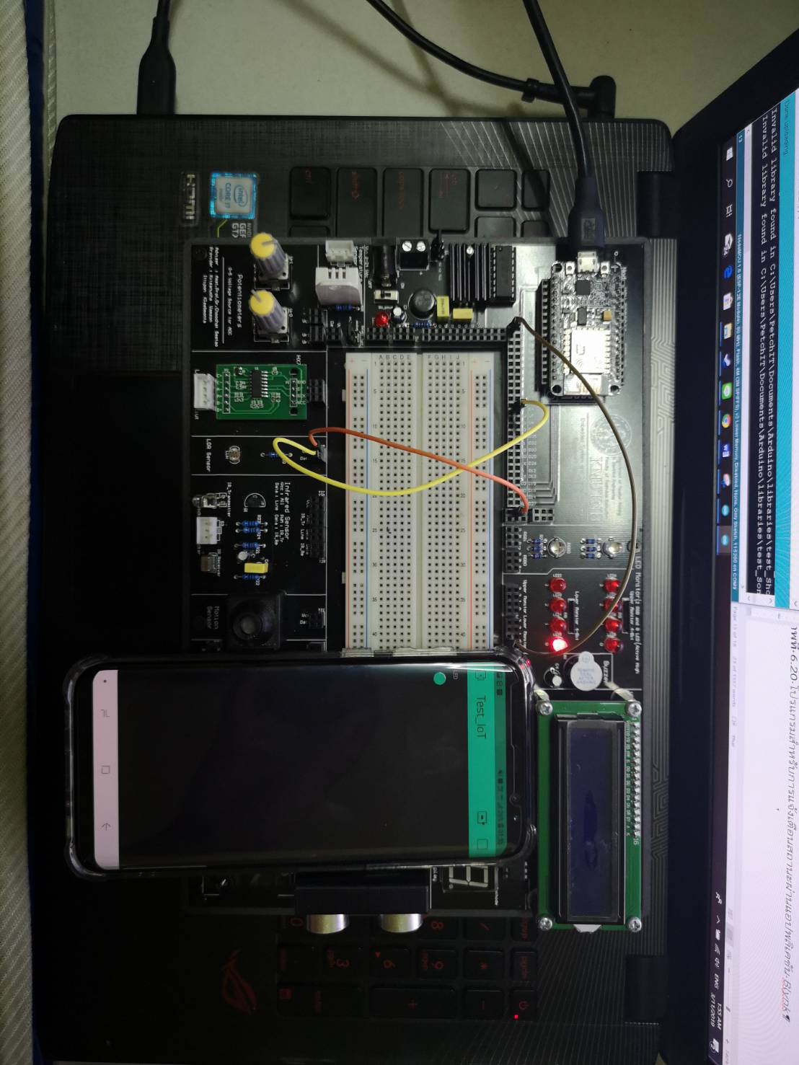
เขียนโปรแกรมส่งค่าให้แอปพลิเคชัน Blynk แสดงผลผ่าน Widget LED
เขียนโปรแกรมคอมไพล์ลงบอร์ด ทดลองด้วยการเอามือปิด LDR ดูผลลัพธ์ผ่านหลอด LED แถว Lower Monitor (0) และ แอปพลิเคชัน Blynk

Slide 23
สรุป
การวางระบบอัตโนมัติต่างๆส่วนใหญ่แล้ว จะเป็นการใช้เซ็นเซอร์หรืออุปกรณ์ทางด้านอินพุตเอาต์พุตมามีส่วนในการควบคุมการทำงานนั้นๆ เช่น ระบบดับเพลิงตามอาคาร ระบบงานตามไลน์ผลิต ดังนั้นการเขียนโปรแกรมรับค่าอุปกรณ์ทางด้านอินพุตและนำไปควบคุมอุปกรณ์ทางด้านเอาต์พุตจึงมีความสำคัญเป็นอย่างมาก อย่างไรก็ตามการมีระบบอัตโนมัติถือว่าเป็นเรื่องที่ดีอย่างยิ่ง แต่จะดียิ่งกว่าหากสามารถตรวจสอบการทำงานของระบบเหล่านี้ได้ในขณะที่ไม่ได้อยู่ใกล้ระบบนั้นๆ

Slide 24
กิจกรรม
1.เมื่อทำการเขียนโปรแกรมรับค่า PIR Motion Sensor และให้แสดงผลผ่าน Serial Monitor พบว่า
ไมโครคอนโทรลเลอร์อ่านค่าได้ ................... และ ................
โดยที่ค่า ................... จะแสดงเมื่อไม่มีการเคลื่อนไหวหรือตรวจจับความร้อนไม่ได้
................... จะแสดงเมื่อพบการเคลื่อนไหวหรือตรวจจับความร้อนได้
2. เมื่อทำการรับค่า LDR พบว่า สามารถอ่านค่าทาง Serial Monitor ได้ต่ำสุด ....................................และ
สูงสุด ....................................

Slide 25
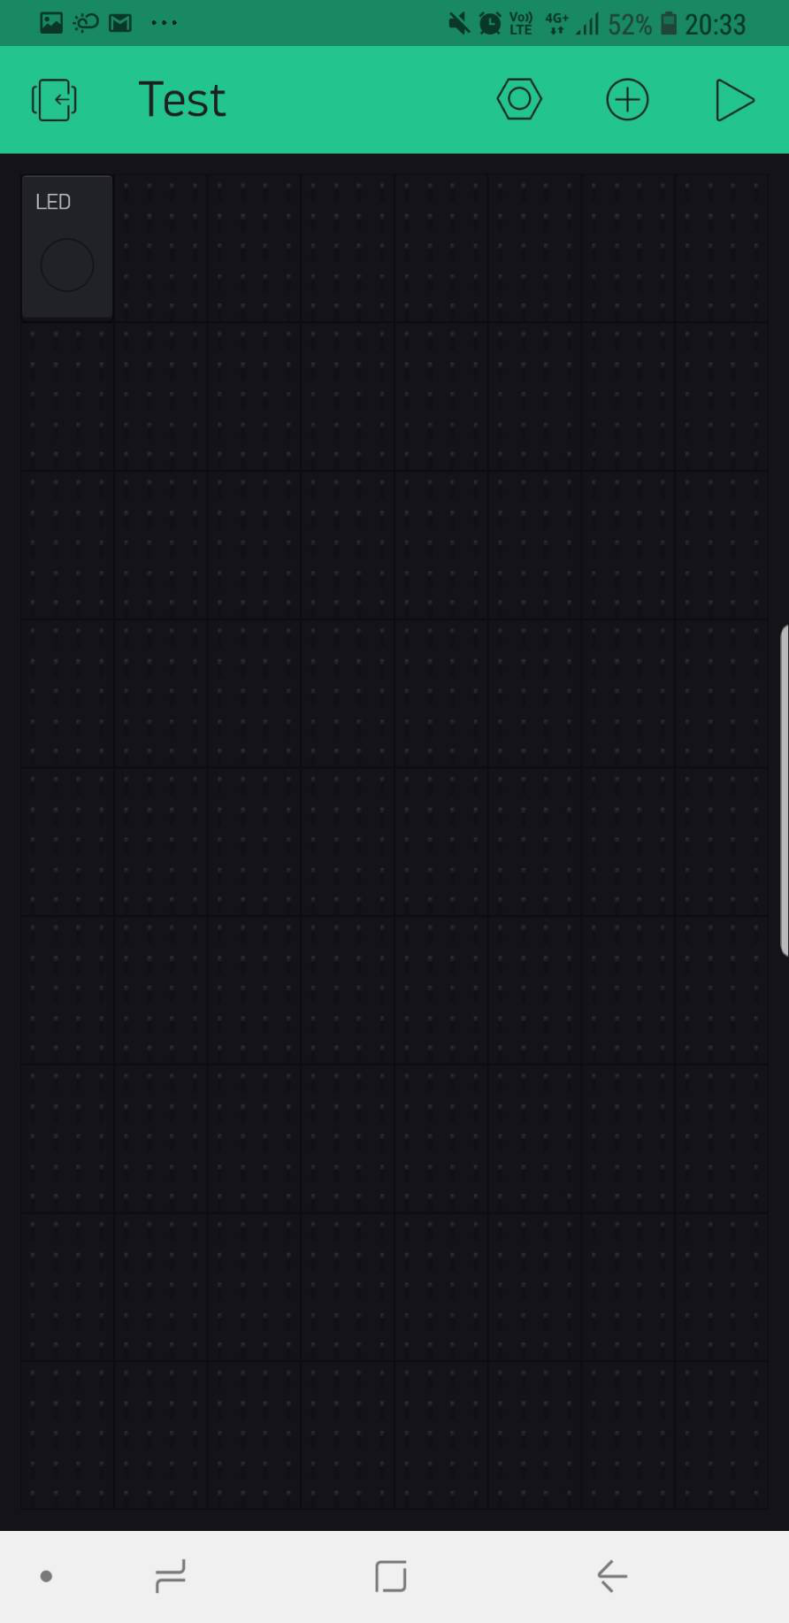
กิจกรรม
3. ให้ออกแบบ Dashboard โดยใช้ Widget LED รับค่าจาก PIR Motion Sensor ให้ Widget LED ทำงาน 10 วินาที เมื่อ PIR Motion Sensor ส่งสัญญาณ HIGH (1) และให้ Widget LED หยุดทำงาน เมื่อ PIR Motion Sensor ส่งสัญญาณ LOW (0) โดยให้วาดหน้าตาของ Dashboard ที่ทำการออกแบบลงในภาพด้านล่าง

Slide 26
เฉลยกิจกรรม
1.เมื่อทำการเขียนโปรแกรมรับค่า PIR Motion Sensor และให้แสดงผลผ่าน Serial Monitor พบว่า
0
1
ไมโครคอนโทรลเลอร์อ่านค่าได้ ................... และ ................
โดยที่ค่า ................... จะแสดงเมื่อไม่มีการเคลื่อนไหวหรือตรวจจับความร้อนไม่ได้
................... จะแสดงเมื่อพบการเคลื่อนไหวหรือตรวจจับความร้อนได้
0
1
853
2. เมื่อทำการรับค่า LDR พบว่า สามารถอ่านค่าทาง Serial Monitor ได้ต่ำสุด ....................................และ
สูงสุด ....................................
1023

Slide 27
เฉลยกิจกรรม
3. ให้ออกแบบ Dashboard โดยใช้ Widget LED รับค่าจาก PIR Motion Sensor ให้ Widget LED ทำงาน 10 วินาที เมื่อ PIR Motion Sensor ส่งสัญญาณ HIGH (1) และให้ Widget LED หยุดทำงาน เมื่อ PIR Motion Sensor ส่งสัญญาณ LOW (0) โดยให้วาดหน้าตาของ Dashboard ที่ทำการออกแบบลงในภาพด้านล่าง

Slide 28

จบหัวเรื่องที่ 6

